Slide 1


Slide 2
Первый урок алгебры в
7 классе
Что такое «алгебра»?

Slide 3
Вычислите устно:
2,4
-8,4-10
-18,4
-0,25
-7/8
0,6

Slide 4
Найдите значение выражения:

Slide 5
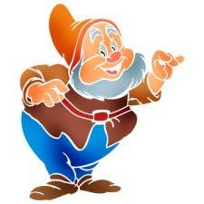
Решите уравнение:
3(2х – 4) – 2(х + 3) = –2+8x
6х-12-2х-6=-2+8х
4х-18=-2+8х
4х-8х=-2+18
-4х=16
х=16:(-4)
  х=-4

Slide 6
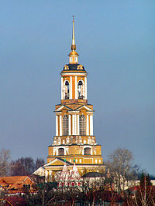
Решите задачу:
Высота «прямоугольного» основания
Преподдобенской колокольни составляет от общей высоты. Высота «колоннады» составляет 62% общей высоты, а высота шпиля равна 12,96 м. Чему равна высота Преподдобенской колокольни?
Преподдобенская колокольня
Ризоположенского монастыря
На территории Ризоположенского монастыря располагается самое высокое здание в Суздале: Преподдобенская колокольня. Ее построили в период с 1813 по -1819 годы. Ее высота достигает 72 метра! Преподдобенскую колокольню видно не только в Суздале, но и за много километров за его пределами. По легенде Преподдобенскую колокольню возвели в честь победы русских войск в Отечественной войне 1812 год.
Notes:
Записываем краткую запись задачи на доске и в тетрадь. Решаем на меловой доске

Slide 7
Прочитайте график функции:
Температура (С⁰)
1. Сколько дней температура была выше 16⁰?
2. Какого числа температура была самой высокой?
3. В какие дни температура повышалась?
4.Какого числа температура была самой низкой?
23
22
21
20
19
18
17
16
15
14
13
1 2 3 4 5 6 7 8 9 10 11 12 13 14
Дни недели
Notes:
У доски читаем график

Slide 8
Нарисуйте прямоугольную систему координат и отметьте в ней координаты следующих точек:
(- 2;3); ( - 1;4); (2;4); (0; - 3);(-1; 1); (2;1).
Соедините полученные точки последовательно отрезками. Проверьте себя:

Slide 9
Алгебра
–это что?
Слово «алгебра» возникло после появления трактата хорезмского математика и астронома Мухаммеда бен Муса аль-Хорезми.

Slide 10
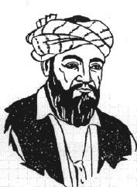
Алгебра как искусство решать уравнения зародилась очень давно в связи с потребности практики, в результате поиска общих приемов решение однотипных задач. Самые ранние дошедшие до нас рукописи свидетельствуют о том, что в Древнем Вавилоне и Древнем Египте были изданы приёмы решения линейных уравнений.
Математик аль-Хорезми (727-ок.850), живший в древней столице Хорезма городе Ургенч, написал в начале IX века свою книгу, которая стала родоначальником европейских учебников алгебры.

Slide 11
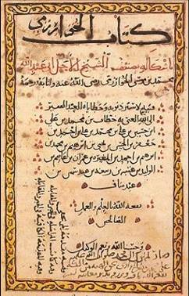
Он назвал её «Книга о восстановлении и противопоставлении» "Аль-китаб аль мухтасар фи хисаб аль-джабр ва аль-мукабала".
« Восстановление» означает превращение вычитаемого ( по современному – «отрицательного» ) числа в положительное при перенесении из одной половины уравнения в другую. Так как в те времена отрицательные числа не считались настоящими, то операция аль – джебр ( алгебра) , как бы возвращающая число из небытия в бытие, казалось чудом этой науки, которую в Европе долго после этого называли «великим искусством» , рядом с «малым искусством» - арифметикой.

Slide 12
Уже аль-Хорезми видел характерную способность алгебры в том, что она решает задачи, рассматриваемые и в арифметике, в общем виде. Достигается это тем, что числа обозначаются буквами, которые, в зависимости от условия задачи, могут получать разные числовые значения. Поэтому алгебру часто называли общей или универсальной арифметикой.
Алгебра
Арифметика

Slide 13
До XVI в. изложение алгебры велось в основном словесно. Буквенные обозначения и математические знаки появились постепенно. Знаки + и – впервые встречаются у немецких алгебраистов XVI в. Несколько позже вводиться знак «х» для умножения. Знак деления (:) был введён лишь в XVII в.
Современные знаки умножения в виде «*» и деление в виде «:» впервые использовал Лейбниц. Знак деления в 1684 г., а умножения - в 1698 г.

Slide 14
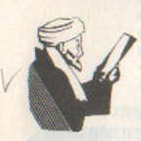
Аль-Хорезми внес неоценимый вклад в мировую науку, став основоположником алгебры. К сожалению, о жизни великого ученого, чьи труды легли в основу многих фундаментальных наук, о жизни "самого выдающегося математика своего времени, а если учесть атмосферу и обстоятельства того периода, быть может, самого выдающегося математика всех эпох" (Ж.Сартон), не сохранилось почти никаких материалов .

Slide 15
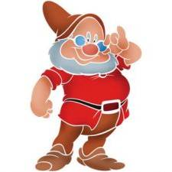
Успехов Вам, ребята, в изучении этой науки.

Slide 16
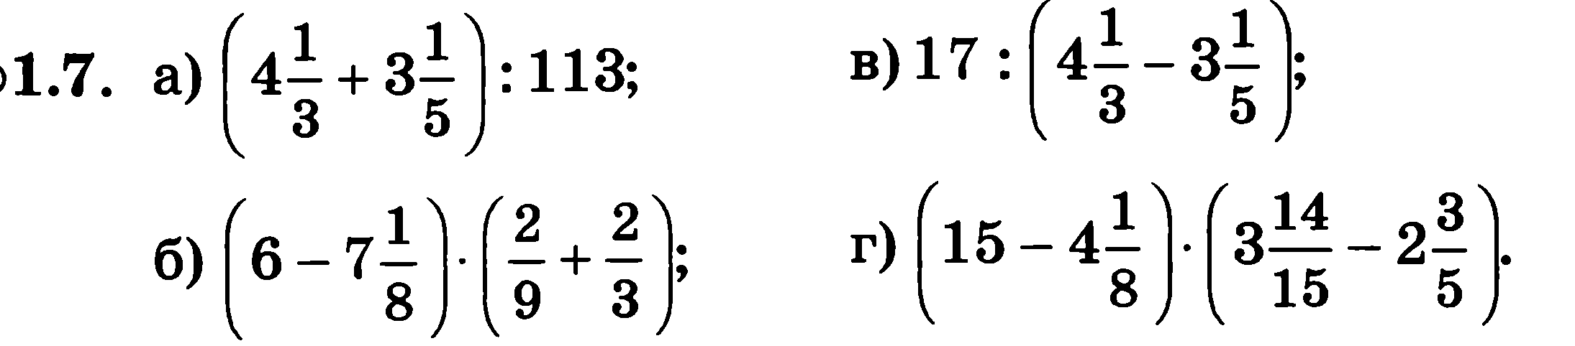
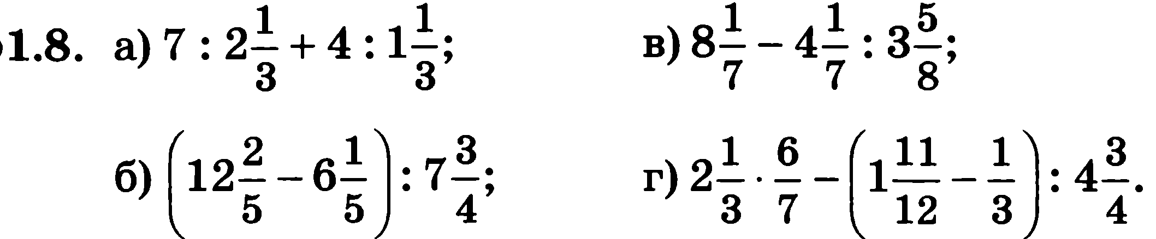
Домашнее задание

